Slide 1

YAŞAR DOĞU SPOR BİLİMLERİ FAKÜLTESİ
REKREASYON BÖLÜMÜ
REK 106
Prof. Dr. Osman İMAMOĞLU

Slide 2

REKREASYONUN TARİHSEL GELİŞİMİ
REK 106 (Rekreasyon ve Spor)
Hafta-5

Slide 3

REKREASYONUN TARİHSEL
GELİŞİMİ

Slide 4

İÇİNDEKİLER
REKREASYON NEDİR ?
REKREASYONUN ÖZELLİKLERİ NELERDİR ?
REKREASYON BÖLÜMÜNÜN KURULUŞU VE GELİŞİMİ
İLK ÇAĞDA BOŞ ZAMAN VE REKREASYON
ORTA ÇAĞDA BOŞ ZAMAN VE REKREASYON
ANTİK ÇAĞDA REKREASYONUN TARİHSEL GELİŞİMİ
YENİ ÇAĞ’DA BOŞ ZAMAN VE REKREASYON
YAKIN ÇAĞ’DA BOŞ ZAMAN VE REKREASYON
ESKİ MISIR’DA REKREASYONUN TARİHSEL GELİŞİMİ
ESKİ YUNAN ŞEHİRLERİNDE REKREASYONUN TARİHSEL GELİŞİMİ
ROMA DÖNEMİ’NDE BOŞ ZAMAN VE REKREASYON
SELÇUKLU DÖNEMİNDE REKREASYONUN TARİHSEL GELİŞİMİ
OSMANLI’DA REKREASYONUN TARİHSEL GELİŞİMİ
İSLAMİYETTE BOŞ ZAMAN VE REKREASYON
TÜRKİYE’DE BOŞ ZAMAN VE REKREASYON’UN GELİŞİMİ

Slide 5

Rekreasyon nedİr ?
Bireyin önceden planlanmış ya da kendiliğinden oluşan etkinliklerde, kendisini yenilemek, sosyalleşmek, mutlu ve sağlıklı olarak nitelikli bir yaşam sürebilmek için, özgürce tercih ettiği faaliyetlerle boş zamanlarını değerlendirmesi anlamına da gelmektedir. Rekreasyon insanların yaşam dengeleri ve ritimlerinin bir parçasıdır.

Slide 6
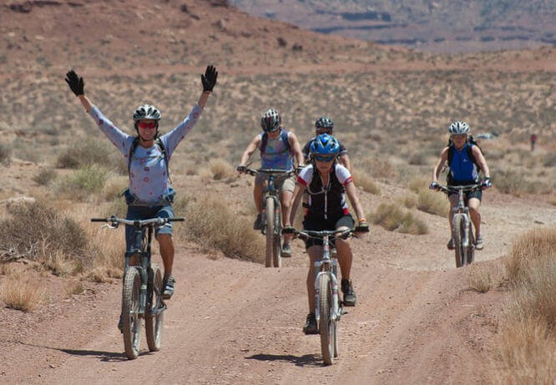
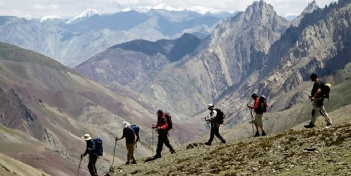

REKREASYON

Slide 7

Rekreasyonun Özellİklerİ NeleRdİr ?
Çok çeşitlilik arz eden, kişilerin ilgi, dürtü, amaç ve katılım şekillerine ve daha bir çok faktöre göre değişik anlayışlar sergileyebilen rekreasyonun özellikleri konusunda, ortak bir noktaya ulaşma zorlukları bulunmaktadır. Ancak rekreasyonun kabul edilebilen bazı temel özelliklerinden bahsetmek mümkündür. Bunlar rekreasyonu, diğer faaliyetlerden ve kavramlardan ayıran özelliklerdir.

Slide 8

Rekreasyonel etkinlikler gönüllük esasına dayanır, herhangi bir dayatma zorunlu kılma olasılığı yoktur.
Rekreasyonun temel mantığında topluma, bireye ve çevreye yarar sağlama vardır.
Rekreasyonel etkinlikler kişinin insiyatifine bırakılır. Kişi o an ki ruh haline göre özgürce seçim yapıp istediği etkinliği uygulayabilir.
Rekreasyonel etkinlikler kişiye özgürlük hissi verir.
Çoğu zaman bedenin ve ruhun yenilenmesinde ve rahatlamasında önemli bir zaman geçirme yoludur.
Rekreasyonel etkinlikler boş zamanda yapılır.
Rekreasyonel etkinlikleri her yaşta ve cinsiyetteki insanların yapması mümkündür. Etkinlikleri yapmada herhangi bir kısıtlama söz konusu olmaz.
Her zaman açık ve kapalı alanlarda veya iklim ve mevsim farkı olmadan dilediğinizce yapma olanağını sağlar.
Haz, neşe ve mutluluk sağlayan bir etkinliktir.

Slide 9

Her kişiye göre farklı bir amacı vardır.
Kişinin kendini ifade etme konusunda önemli bir rol oynar.
Evrensel olarak uygulanır.
Yaratıcılığı ön plana çıkartır.
Geleneksel değerlerimize, kültürümüze ters değildir.
Rekreasyonel etkinlikler Rekreasyonistler tarafından üstlenir.
Çoğu zaman bedenin ve ruhun yenilenmesinde, ve rahatlamasında önemli bir zaman geçirme yoludur.

Slide 10

REKREASYON BÖLÜMÜNÜN KURULUŞU VE GELİŞİMİ
Rekreasyon bölümü ilk olarak; Üniversitelerarası Kurulun 3 Temmuz l998 tarih ve 96 Sayılı toplantısında 20 Nolu kararla Muğla Üniversitesi Beden Eğitimi ve Spor Yüksekokulu bünyesinde, Yüksek Eğitim Kurulu Başkanlığına görüş bildirilmesi ile Yükseköğretim Kurumunun 12.04.2000 tarihli toplantısında alınan kararla 2547 Sayılı Kanunun 2880 Sayılı kanunla değişik 7/d-2, 7/4 Maddeleri uyarınca BESYO’lar bünyesinde açılmıştır.

Slide 11

2000 yılında kurulmasına karar verilen Rekreasyon bölümünün; içeriğinin ,amaçlarının ve hedeflerinin daha net anlaşılması ile bireye ve topluma daha yararlı hizmet verebileceği alanlar oluşturulmuştur
Rekreasyon bölümü 2000 yılından bu yana çeşitli alanlarda hizmet vermiştir. Bu alanlar Rekreasyon bölümünün hedeflerini oluşturmasa da bölümden mezun liderler 2010 yılına kadar özel sektörde ve turizm alanında hizmet vermişlerdir.

Slide 12

Rekreasyon Eğitimi hizmeti; yurt dışındaki gelişimini tamamlamış ülkelerde daha aktif bir şekilde yürütülmektedir. Gelişmiş ülkeler, Spor Hizmetleri, Gençlik Hizmetleri ve Sosyal hizmetler gibi birçok alanda Rekreasyon uzmanlarından yararlanmaktadır. Bu bölüm mezunları ise Rekreasyon uzmanı olarak birçok alanda hizmet vermektedir.
Ülkemizde yürütülen Rekreasyon hizmeti, geçen yıllar içerisinde varlığının ve anlamının daha iyi anlaşılması ile eğitimini aldığı meslek alanına hizmet vermek adına son yıllarda olumlu yönde ilerleme kaydetmiştir.2010 yılı Rekreasyonun anlaşılması için önemli bir yıl olup, Rekreasyon Liderleri bölümün gelişimi adına çalışmalarını sürdürmektedir.
.

Slide 13
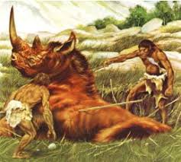
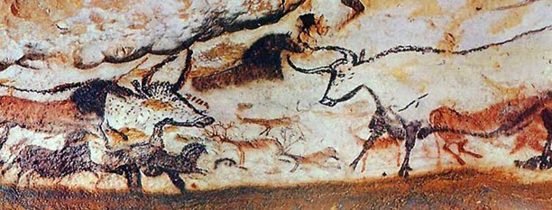

Rekreasyonun Tarİhsel Gelİşİmİ

Slide 14

Rekreasyonun Tarİhsel Gelİşİmİ
Tarihsel araştırmalar göstermiştir ki geçmiş kültürlerin hemen hemen hepsinde rekreaktif olarak nitelendirilebilecek faaliyetler yer almaktadır. Bu faaliyetler genellikle dinlenme ve eğlenceyle ilgili olmuş ve kimi zaman bireysel kimi zaman grup halinde gerçekleştirilmiştir. Eski çağlardan günümüze kadar uzanan bu faaliyetler geçen zaman içinde çeşitlenerek artmıştır.

Slide 15
Rekreasyonun Tarihsel Gelişimi şu şekildedir;
Tarih öncesi dönemde rekreasyon daha çok insanın yaşam mücadelesi ile ilgilidir (avlanmak, balıkçılık vb.). Ancak bunun dışında mağara boyamak, resim çizmek ve güreşmek gibi rekreasyon faaliyeti olarak sayılabilecek faaliyetlerin de yapıldığı bilinmektedir

Slide 16
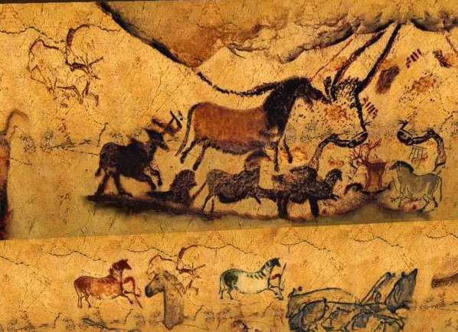
İLK ÇAĞDA BOŞ ZAMAN VE REKREASYON

Slide 17

İLK ÇAĞDA BOŞ ZAMAN VE REKREASYON
İlk Çağ insanları günlerinin çoğunu temel ihtiyaçlarını karşılamak için harcarken diğer kalan kısmını ise ailesi ile geçiriyorlardı.İlk Çağ’ın en önemli faaliyeti olan karnını doyurma işleminden sonra arta kalan zamanlarını uyumak ve tembellik etmek için kullanıyorlardı.Boş zaman, ilk izlerini İlk Çağ’da göstermiştir aynı zamanda, eski toplumlarda birçok temel ihtiyacın ortadan kalkmasıyla ortaya çıkmıştır.Avlanma sonrası veya tarla işlerinin bitmesi ile eğlenilmesi ya da oyunlar oynanması buna örnek olarak gösterilebilir

Slide 18
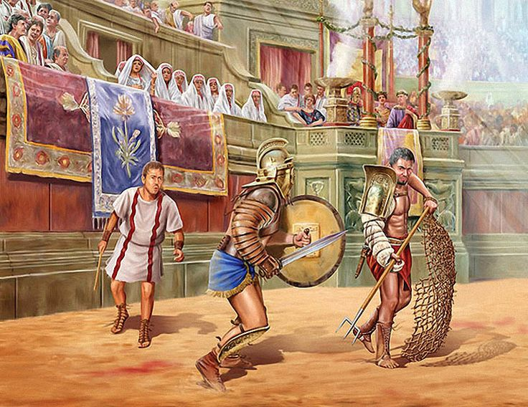

Orta Çağda Rekreasyonun Tarİhsel Gelİşİmİ

Slide 19
Orta Çağda Rekreasyonun Tarİhsel Gelİşİmİ
Orta çağda ise rekreasyon faaliyetleri daha çok lordlardan oluşan yüksek sınıfın boş zamanlarında gerçekleştirdikleri aktivitelerden oluşmaktaydı. Lordlar bayanların izleyici olarak davet edildiği savaş turnuvaları düzenlerlerdi. Ayrıca bu dönemde bayanlar da kendi aralarında ev içinde çeşitli aktiviteler düzenlerlerdi.

Slide 20
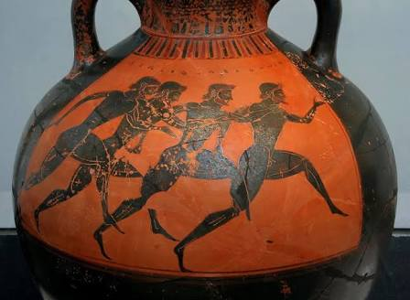

ANTİK ÇAĞ’DA BOŞ ZAMAN VE REKREASYON

Slide 21

ANTİK ÇAĞ’DA BOŞ ZAMAN VE REKREASYON
Boş zaman kavramı gerçek anlamıyla Antik Çağ’da ortaya çıkmıştır. Antik Yunan Dönemi’nde boş zamanı değerlendirenler erkeklerdi. Boş zamanlarının çoğunu dinlenmeye, eğlenmeye ve Olimpik oyunlara ayırırlardı. Boş zaman; insanın ruhsal doğasını, psikolojisini ve entelektüelliğini gösterebildiği ve geliştirebildiği yaşamın bir vasfıydı. Bu dönemde kadın ikinci sınıf konumundaydı. “Boş zaman sınıfını” o döneme ait antik dünyanın saygın kişileri oluşturmaktaydı.

Slide 22
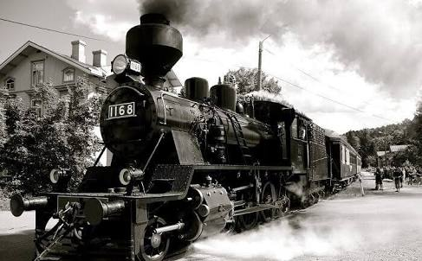
YENİ ÇAĞ’DA BOŞ ZAMAN VE REKREASYON

Slide 23

YENİ ÇAĞ’DA BOŞ ZAMAN VE REKREASYON
Sanayi Devrimiyle başlayan fazla üretim, refahlıktaki artışlar, gelişmeler ve insanların boş zamana duydukları ihtiyacın şiddetle artması uzun dönemler içerisinde çalışma saatlerinde kısaltmalara bu kısaltmaların meydana getirdiği boş zaman ihtiyacının istenildiği gibi değerlendirilmesine yol açmıştır.Endüstri Devrimiyle birlikte çalışma saatlerindeki artış ve el işçiliği yerine seri üretim olan makine işçiliğinin yerini alması çalışma saatlerinin 75 saat olan dilimini 39-40 saate düşmesine neden olmuştur.Bu saat dilimindeki azalış boş zaman ve çalışma zamanının tamamen birbirinden ayırmıştır.

Slide 24
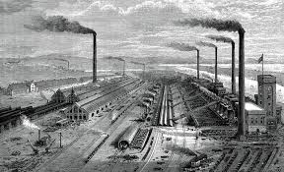

YAKIN ÇAĞ’DA BOŞ ZAMAN VE REKREASYON

Slide 25
YAKIN ÇAĞ’DA BOŞ ZAMAN VE REKREASYON
19.yüzyılda başlayan sanayi devrimi rekreasyon tarihi içerisinde önemli bir yere sahiptir.Bu dönemde endüstrileşme ve fabrika sayısının artması nedeniyle şehirlere büyük göçler yaşanmıştır.İnsanlar yoğunlaşan iş hayatı, nüfus artışı ve büyük şehirlerden sıkılarak kendilerini rahatlatabilecekleri rekreasyon alanların arayışı içerisine girmiştir.

Slide 26

Artan gelir, iş hayatındaki çalışma saatlerinin azalması, tatil sürelerinin artması gibi durumlar sayesinde insanlar boş zamanlarını değerlendirebilmek için kendilerini eğlence mekanlarına, parklara, spor salonlarına, AVM’lere, kaplıcalara, tiyatroya, müziğe, dansa gitmeye başlamıştır. Modernleşen dünyayla birlikte insanlar eski zamanlardan bu yana boş zaman olgusunun içerisinde yaşamalarına rağmen bu olgunun ne olduğu ve nasıl değerlendirildiği ise yeni yeni anlaşılmaya başlamıştır.Boş zaman ve rekreasyon kavramları aslında birbiri içerisinde yer bulmaktadır.Çalışma dışı ve zorunlu ihtiyaçların yapıldığı zaman dışında kalan kısım boş zamandır.Boş zaman da insanların kendilerini eğlendirmek, dinlenmek, ruhsal beden yorgunluğunu gidermek için yaptığı aktiviteler rekreasyon adı altında değerlendirilir.

Slide 27
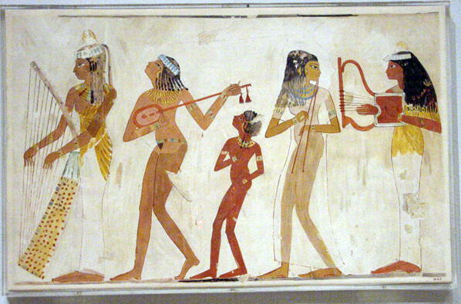
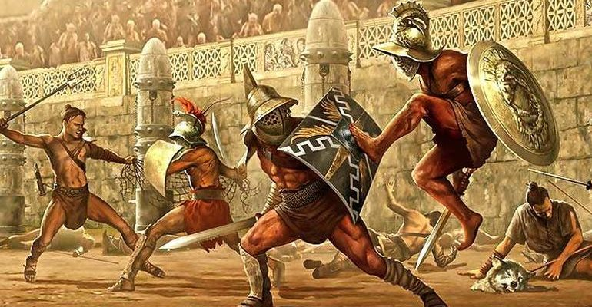
Eskİ MIsIr’da Rekreasyonun Tarİhsel GelİŞİmİ

Slide 28

Eskİ MIsIr’da Rekreasyonun Tarİhsel GelİŞİmİ
Eski Mısır’da ise rekreasyon faaliyetlerine daha çok zengin ve üst düzey sınıflar katılmaktaydı. Faaliyetler daha çok bu sınıfların boş zamanlarını değerlendirme amacıyla düzenleniyordu. Bu dönemdeki rekreasyon faaliyetlerinin çoğunluğu sportif faaliyetler, savaş oyunları, avlanma ve danstan oluşuyordu.

Slide 29
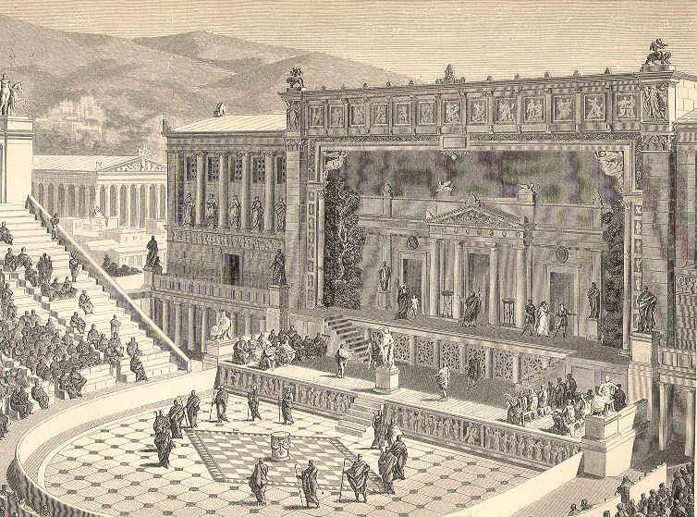
Eskİ Yunan Şehİrlerİnde Rekreasyonun Tarİhsel Gelİşİmİ

Slide 30
Eskİ Yunan Şehİrlerİnde Rekreasyonun Tarİhsel Gelİşİmİ
Eski Yunan şehirlerinde rekreasyon faaliyetlerinin çoğunluğunu spor gösterileri, bilim, felsefe ve güzel sanatlar ile ilgili aktiviteler oluşturuyordu ve agoralar halkın rekreasyon için bir araya geldiği önemli toplantı merkezleriydi. Eski Yunan şehirlerinde bulunan açık hava tiyatroları da rekreasyon aktivitelerinin yapıldığı diğer önemli yerlerdir.

Slide 31
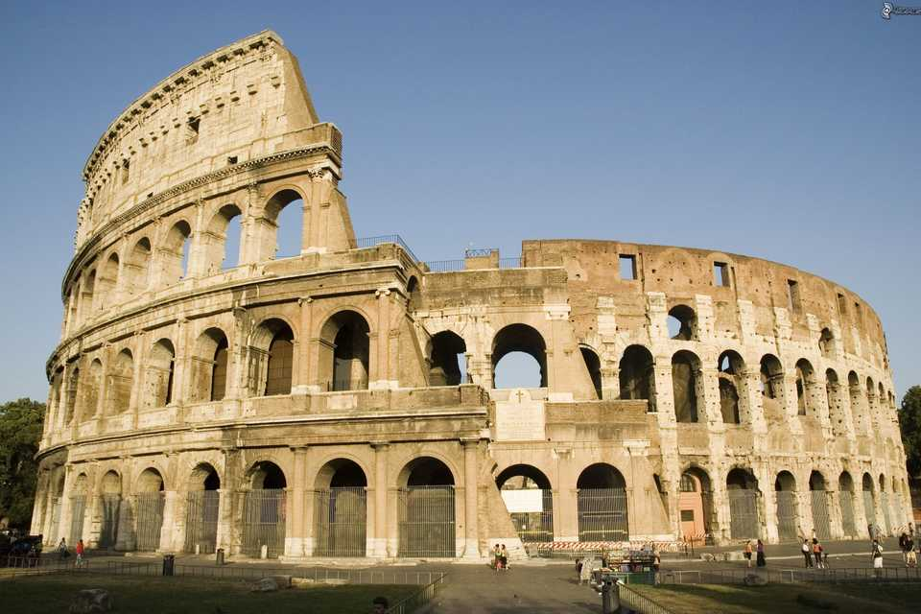
ROMA DÖNEMİ’NDE BOŞ ZAMAN VE REKREASYON

Slide 32

ROMA DÖNEMİ’NDE BOŞ ZAMAN VE REKREASYON
Boş zaman kavramı hala aynı olgu üzerinde değerlendirilsede dönem ilerledikçe yapılan faaliyetler değişiklik göstermiştir. Antik Çağ Yunan ve Roma Uygarlığında en önemli boş zaman uğraşısı beden eğitimi sporuydu. Antik Çağ Yunan Uygarlığında beden eğitimi, felsefi görüşler açısından ele alınırken; Roma İmparatorluğunda beden eğitimi ve sadece savaşçı amaçlar kapsamı içinde ele alınmıştır. Boş zamanın zirve noktaya ulaştığı dönem ise bu dönemde yaşanmıştır.

Slide 33
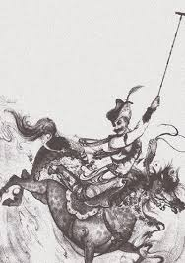
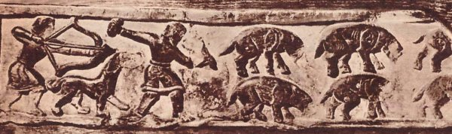

SELÇUKLU DÖNEMİNDE REKREASYONUN TARİHSEL GELİŞİMİ

Slide 34
SELÇUKLU DÖNEMİNDE REKREASYONUN TARİHSELGELİŞİMİ
Selçuklu döneminde lonca zanaat örgütlerinin doğması ve ahilik geleneği, Türklerin rekreasyon
yaşamına yön vermiştir. Lonca üyesi olan erkekler iş bitiminde yemekli toplantılarda bir araya gelirlerdi.
Ahilik, köylere, hatta göçerlere kadar, spor ve şenlikleri götürmüştür. Ahilik teşkilatı, bu tür etkinliklerle
bizzat ilgilenmiş, kendi tüzüklerine göre gençlerin sportmence yetişmesi için özen göstermiştir.

Slide 35
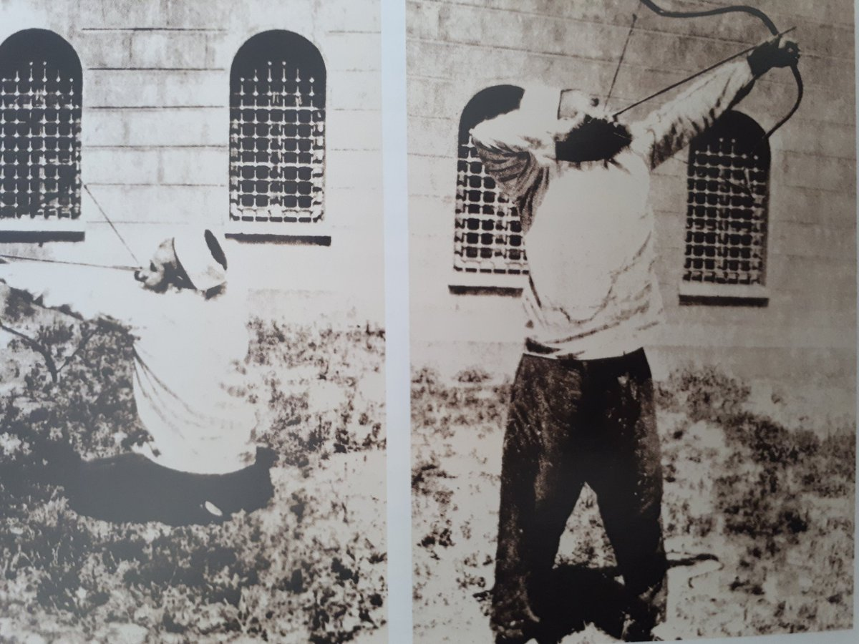
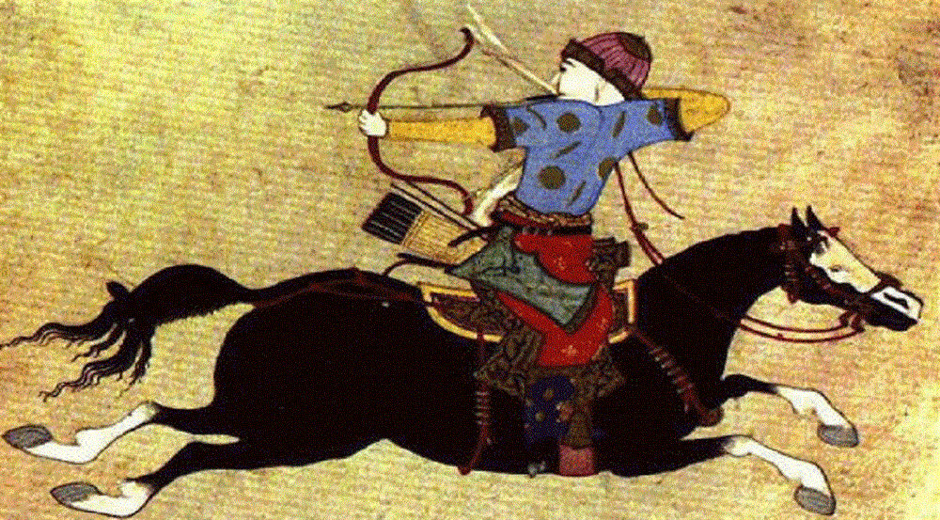
OSMANLI’DA REKREASYONUN TARİHSEL GELİŞİMİ

Slide 36

OSMANLI’DA REKREASYONUN TARİHSEL GELİŞİMİ
Osmanlı döneminde, rekreasyon alışkanlıkları daha çok eğlence ağırlıklıdır. Kadınların, evlerde masal
ve hikâye anlatma, saz çalma ve şarkı söyleme ile erkeklerin ise kahveye gitme, yabancıların uğraştığı
spor müsabakalarını izleme, bunun yanında avcılık, atıcılık gibi etkinliklerle ilgilenerek boş zamanlarını
değerlendirdikleri görülmektedir.

Slide 37

Aynı dönemde batılılaşma sürecine giren Türk toplumunun rekreasyon yaşamında değişimler görülmüştür. Avrupa’da moda olan bisiklet, rugby, kriket, polo, tenis, beysbol ve hentbol gibi sporlar azınlıkların tercih ettiği spor branşları olmuştur. Bunun yanında tiyatrolar ve müzikli gazinolar da bu süreçte popüler olmaya başlamıştır.

Slide 38
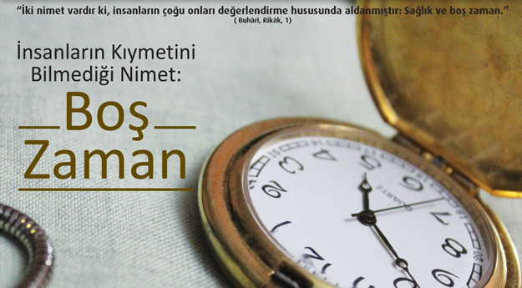

İslamİyet Boş Zaman ve Rekreasyon

Slide 39

İslamİyet Boş Zaman ve Rekreasyon
Din, bireysel, toplumsal ve kamusal alanlarda vardır. Toplumda yaygın olan dinin etkisi, birey ve toplum yaşamı üzerinde daha belirgindir ve yazılı veya yazılı olmayan kurallar, yasalar, örf adet, gelenek, göreneklerle kendisini gösterir.
Zaman zaman yaşam kargaşası içerisinde görünürlük ve etkisi daha gerilerde kaldığı zannedilse de, dinin günlük yaşamdaki etkisel gücü sürekliliğini devam ettirir.

Slide 40
Birey, her türlü günlük yaşam aktivitelerinde örtülü ya da açık, az ya da çok «Tanrıya yer açar». İnsanların günlük yaşamlarında yer alan aile, çalışma, sosyal ya da boş zaman yaşamlarında din ve maneviyatın pratikleri, ritüelleri veya değerleri çoğunlukla “kesintisiz” kendisine eşlik eder.
Örneğin “dua”, görünür ya da görünmez şekilleriyle yapılan ve kişinin Tanrıdan yapacağı iş veya etkinlik için yardım isteyeceği, O’nunla konuşarak manevi ilham ve destek alabilmesi için yaygın bir yoldur.
Bir sportif ya da sanatsal faaliyetin görünürde dinsel hiçbir motifinin olmadığı söylenebilir.

Slide 41
Ancak onu icra eden kişinin uygulamalarında başarı elde etmek ve diğer insanlara karşı mahcubiyet duymamak için Tanrıdan yardım isteyerek O’nu hep yanında hissetmek ister. Bunun için “dua” eder.
İslamiyet zamana büyük önem verir ve bir müslümanın dini ve kutsallarının gereği olan amelleri yerine getirme sorumluluğu yanında, zamanını verimli ve fonksiyonel olarak değerlendirme sorumluluğu da bulunur.

Slide 42
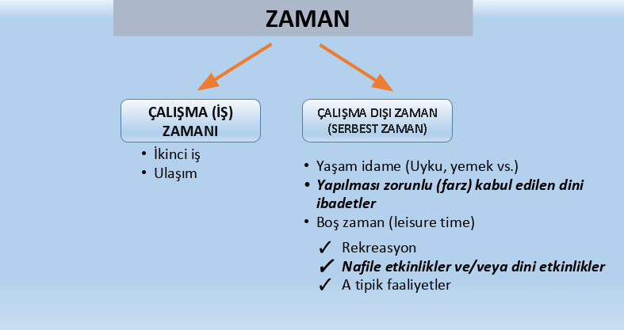


Slide 43
Boş zaman ve rekreasyonun, her türlü toplum yapısı içerisinde vardır. Gündelik yaşam içerisinde bir çok çeşidiyle, dini olan ya da dini ve manevi bir içerik taşımayan etkinliklerle yer alır. Hıristiyan ve Museviliğin etkisi altında olan toplumlarda kabullenmenin ve buna uygun uygulamaların çok yüksek olduğunu, hatta bazı dini radikal tarikatlar dışında, genellikle fazla bir sorun yaşanmadığını da bilmekteyiz. İslâmi ağırlıklı toplumlarda ise, İslâmiyetin temel kaynakları olan Kur’an ve Hadislere dayandırılarak diğer dinlerde olduğu gibi kabullenmenin ve uygulamaların, ancak toplumsal farklılıklar göz önüne alınarak belirli düzeylerde olduğunu söyleyebiliriz.

Slide 44
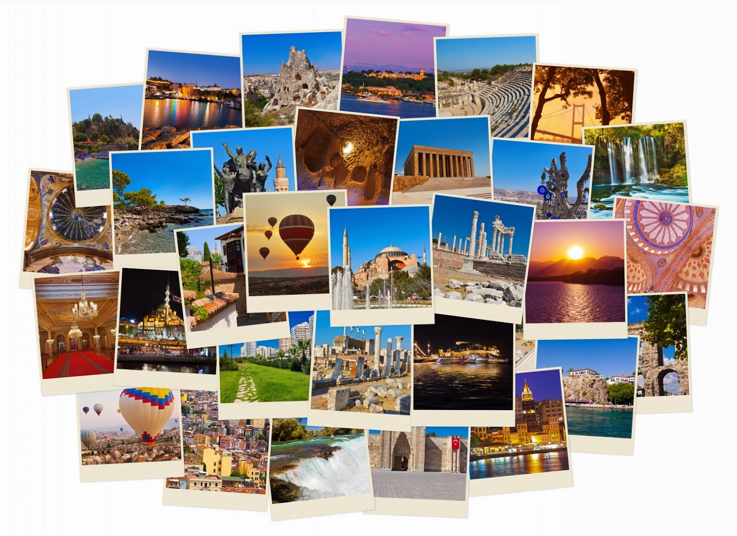
TÜRKİYE’DE BOŞ ZAMAN VE REKREASYON’un gelİşİmİ

Slide 45
TÜRKİYE’DE BOŞ ZAMAN VE REKREASYON’un gelİşİmİ
ÜLKEMİZDE DE REKREATİF DÜŞÜNCE İLK OLARARAK ATATÜRK’ÜN 1923 VE 1937 SENELERİNDE YAPMIŞ OLDUĞU KONUŞMALARDA KULLANILMIŞTIR. SPORTİF FAALİYETLERİNİN TOPLUMA YAYILMASI FİKRİNDE 3530 SAYILI ‘’BEDEN TERBİYESİ KANUNU’’ İLE MESAFE ALINDIĞI SÖYLENEBİLİR.
NİTEKİM 353O SAYILI KANUNUN 4.MADDESİNDE ‘’GENÇLER İÇİN KULÜPLERE GİRMEK VE SERBEST ZAMANLARINDA BEDEN TERBİYESİNE DEVAM ETMEK MECBURİDİR

Slide 46
Cumhuriyet öncesinde Türk toplumlarında, insanlar kadın erkek ayrımı yapmadan tarım ve hayvancılıkla uğraşır, savaş hazırlıkları yaparlardı. Atıcılık, silah kullanma, savaş taktikleri gibi birçok faaliyetlerle zaman geçirirlerdi. Çalışma saatleri dışında ise; savaş hazırlıkları oyuna dönüşür, özellikle at üzerinde birçok oyunlar oynarlardı. Ayrıca düğünler, şölenler, törenler gibi topluca yemeklerin yendiği, içkilerin ikram edildiği eğlenceler yapılırdı. Boş zaman ve rekreasyonun Cumhuriyet öncesinde ilk izleri bu faaliyetler ile ortaya çıkmıştır.

Slide 47

Cumhuriyet sonrasında ise 1923 yılında Türkiye Cumhuriyeti’nin kurulmasıyla birlikte Türkler için boş zaman anlayışında yeni bir çağ açılmış oldu.Tatil kavramının çalışan kesimle beraber toplumda yaygınlaşması, gelir düzeyinin yükselmesi, eğitim imkanlarının artması, ulaşım ve haberleşmedeki yenilikler, dışa açılma gibi nedenler, çalışma dışı zaman içinde serbest zamanın kullanılması be değerlendirilmesinin gerekliliği sonucunu doğurmuştur.Bu faaliyetlere örnek olarak ise toplum sanat, kültür ve spor alanlarında önemli atılımlar gerçekleştirmesidir.

Slide 48
Günümüzde İse yenİ Rekreasyon alanlarIndan bazIlarI şunlardIr:
Göl Aktiviteleri
Kampüsiçi Rekreasyonel Faaliyetler
Spor Kompleksleri
Terapatik Rekreasyon
Alışveriş ve Eğlence Parkları gibi birçok alanlarda rekreasyon faaliyetleri gerçekleştirilmektedir.

Slide 49
SORULAR ?
1.SORU: REKREASYON NEDİR ?
2.SORU: TÜRKİYEDE REKREASYONUN KURULUŞU VE GELİŞİMİ NASILDIR ?
3.SORU: REKREASYONUN SINIFLANDIRILMASI NASIL OLUR NELERDİR ?
4.SORU: REKREASYONUN ÖZELLİKLERİ NELERDİR ?
5.SORU: REKREASYONUN FAYDALARI NELERDİR ?

Slide 50
CEVAPLAR:
1.CEVAP: İnsanların serbest zamanlarında kendilerini mutlu edip ve haz alabilecekleri her türlü etkinliği kapsayan aktiviteleri ve faaliyetleri içerir. Rekreasyon genel olarak ‘’İnsanın yaşamını canlandırması ve yenilemesi’’ demektir.
2.CEVAP: Rekreasyon bölümü ilk olarak; Üniversitelerarası Kurulun 3 Temmuz l998 tarih ve 96 Sayılı toplantısında 20 Nolu kararla Muğla Üniversitesi Beden Eğitimi ve Spor Yüksekokulu bünyesinde, Yüksek Eğitim Kurulu Başkanlığına görüş bildirilmesi ile Yükseköğretim Kurumunun 12.04.2000 tarihli toplantısında alınan kararla 2547 Sayılı Kanunun 2880 Sayılı kanunla değişik 7/d-2, 7/4 Maddeleri uyarınca BESYO’lar bünyesinde açılmıştır.
3.CEVAP: 1) Kapalı alan-) Değişik spor branşları,tiyatro,sinema,sanatsal aktiviteler ve kültürel aktivitelerden oluşur.
2) Ekorekreasyonel-) Ağırlıklı olarak kent dışında düzenlenmiş ya da tamamen doğal koruma alanlarında gerçekleştirilen aktivitelerden oluşur.

Slide 51
CEVAPLAR:
4.CEVAP: -İnsanların serbest zamanlarında eğlence ve tatmin dürtüleri ile gönüllü olarak etkinliklere katılımıdır.
-Haz, neşe ve mutluluk sağlayan bir etkinliktir.
-Rekreasyonel etkinlikler kişiye özgürlük hissi verir.
-Her kişiye göre farklı amaçlıdır.
5.CEVAP : -Temel ihtiyaçların dışındaki ikincil ihtiyaçların tatminde önemli rol oynar.
-Zararlı alışkanlıklardan uzak tutar.
-Yaşam kalitesini artırır.
-Grup Halinde yapılan etkinlikler kişinin sosyalleşmesini sağlar.

Slide 52
kaynakça
Rekreatifhaber.com
Rekreasyonist.com
Rekreasyonmezunlari.blogcu.com

Slide 53

hazIrlayanlar
DOĞUKAN DARICI
DOĞANUR TOSUN

